Slide 1
参考資料１
蓄電池
水素・燃料電池
国際カンファレンス in 大阪
会期 2016 9.6Tue ～ 9.8Thu
会場 大阪国際会議場（中之島）
主催 大阪府
後援
内閣府,経済産業省,環境省,国土交通省,関西経済連合会,大阪商工会議所,
大阪科学技術センター(OSTEC),電池工業会,燃料電池開発情報センター(FCDIC),
水素エネルギー協会(HESS),製品評価技術基盤機構(NITE),
日本貿易振興機構(JETRO)大阪本部
1

Slide 2
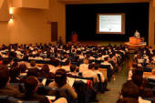
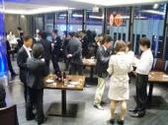
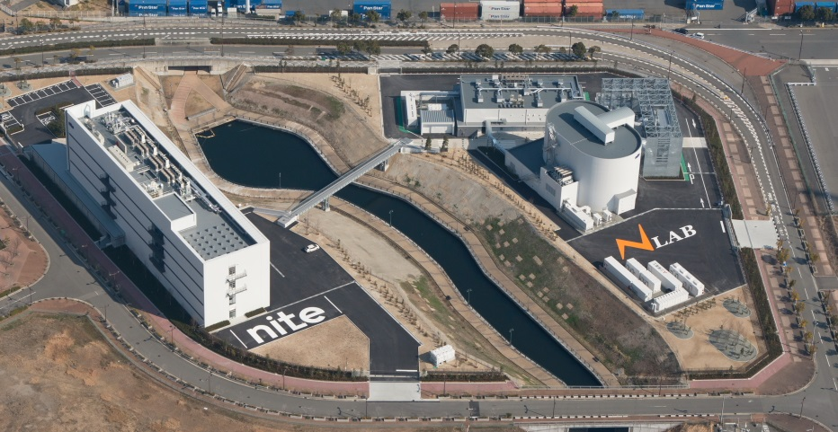
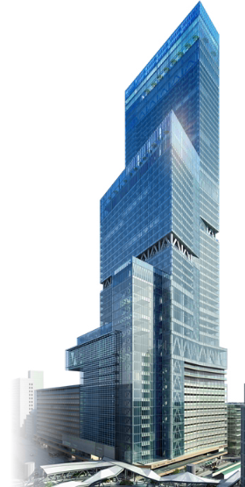
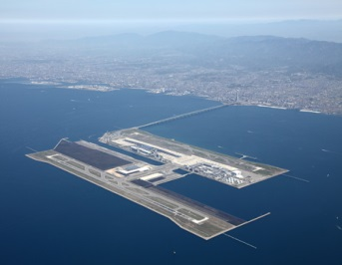
カンファレンスの御案内
2
世界のトップリーダーが
大阪へ集結
今後、成長が期待される
蓄電池、水素・燃料電池を
テーマに
各国のキーパーソンによる
講演・議論
講演会
ネットワークミーティング
あべのハルカス
関西国際空港
NLAB
最先端プロジェクト等の
普段は見られない
エリアも視察
エクスカーションツアー

Slide 3
プログラム
定員：300名 参加費：10,000円
9月6日（火）
10:00 - 10:30
オープニング挨拶
10:30 - 12:00
基調講演
13:30 - 15:15
蓄電池分科会
水素・燃料電池分科会
15:45 - 17:30
スマートコミュニティ分科会
17:45 - 19:30
ネットワークミーティング（交流会）
別途参加費：5,000円
9月7日（水）
ツアー
満員御礼
定員に達したため受付を終了しました。
10:00 – 17:30
エクスカーション（現地視察）ツアー
NLAB （大型蓄電システム試験・評価施設）、関西国際空港（水素
グリッドプロジェクト）、あべのハルカス（省エネ立体都市）
【先着100名】
9月8日（木）
10:00 - 11:30
クロージング記念講演
11:30 - 11:50
総括講演
現地集合の視察会 【以下のいずれかを選択】
１. NLAB （大型蓄電システム試験・評価施設）
２. あべのハルカス（省エネ立体都市）
《新企画！》
14:00現地集合
追加企画
決定！
各先着50名
3

Slide 4





講演者 ～米国はじめ計５ヵ国からトップリーダーが近未来を語る～
4
基調講演 9.6AM
アルゴンヌ国立研究所 Dr.Khalil Amine
米国エネルギー省(DOE) Dr.Reuben Sarkar
分科会 9.6PM
■蓄電池分野
サンディア国立研究所 Dr.Stanley Atcitty
㈱ＧＳユアサ 園田 輝男氏
独・テュフズード社（第三者試験認証機関） Dr.Volker Blandow
■水素・燃料電池分野
岩谷産業㈱ 宮崎 淳氏
独・フラウンホーファー研究機構 Dr.Christopher-Hebling
ノルウェー産業科学技術研究所（SINTEF） Dr.Steffen Moller-Holst
■スマートコミュニティ分野
仏・グランドリヨン共同体 Mr.Benoit BARDET
ＳＭＵＤ（サクラメント電力公社） Mr.Paul Lau
㈱東芝 小坂田 昌幸氏 ・ 追手門学院大学 客員教授 信時 正人氏
クロージング記念講演 9.8AM
IEC（国際電気標準会議）会長(パナソニック顧問） 野村 淳二氏
東京工業大学特命教授（新エネルギー導入促進協議会理事長） 柏木 孝夫氏
総括講演 9.8AM
地球環境産業技術研究機構理事・研究所長 山地 憲治氏

Slide 5
＜お申込はこちらから ＞
蓄電池、水素・燃料電池国際カンファレンス事務局(㈱テクノバ)
http://www.osakaconf.info/
大阪 水素 カンファレンス
検索
又は
大阪 蓄電池 カンファレンス
検索
お問合わせ：大阪府商工労働部バッテリー戦略研究センター／新エネルギー産業課
TEL 06-6210-9295 E-mail shinenesangyo@sbox.pref.osaka.lg.jp
5

